Slide 1
Будь истинным патриотом, читай произведения Шолохова!!!
Работу выполнял студент группы:П-14
Гурин Георгий
Педагог-куратор:Березниченко А.А

Slide 2
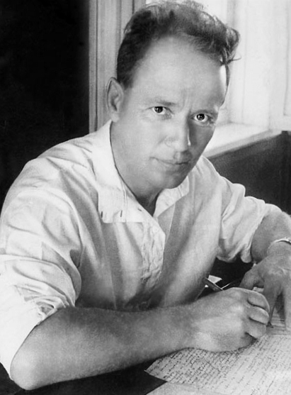
Немного о биографии М.А.Шолохова
М. А. Шолохов родился 11 (24) мая 1905 года на хуторе Кружилине станицы Вёшенской (ныне хутор Кружилинский Шолоховского района Ростовской области)

Slide 3
«Поднятая целина»
«Поднятая целина» — роман М. А. Шолохова. Первый том опубликован в 1932 году, второй — в 1959-м. Произведение посвящено коллективизации на Дону и движению «25-тысячников».

Slide 4
Краткий сюжет
События романа разворачиваются на Дону в разгар коллективизации, в 1930 году. На хутор Гремячий Лог по заданию партии приезжает коммунист, двадцатипятитысячник, бывший моряк и рабочий Ленинградского завода, Семён Давыдов. Он знакомится с руководителем местной партийной ячейки Макаром Нагульновым и председателем гремячинского сельсовета Андреем Размётновым. Вместе им меньше чем за год удается организовать Гремячинский колхоз, преодолевая недоверие «середняков», борясь с вредительством и бесхозяйственностью.

Slide 5
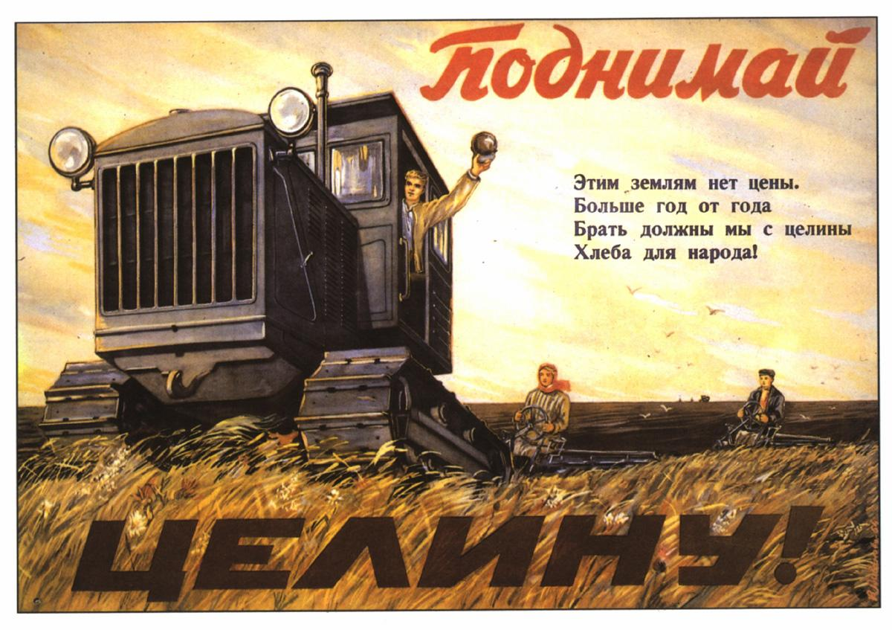
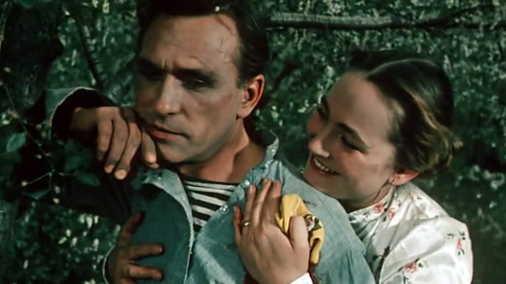
Отзывы о романе Л. Сейфуллина
«В ней („Поднятой целине“) пласты жизни схвачены глубоко. Любимые и враждебные объекты освещены равномерным светом знания, — чему погибать, чему расти».

Slide 6
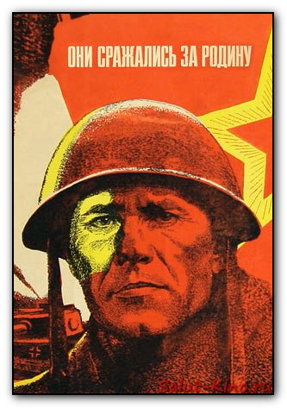
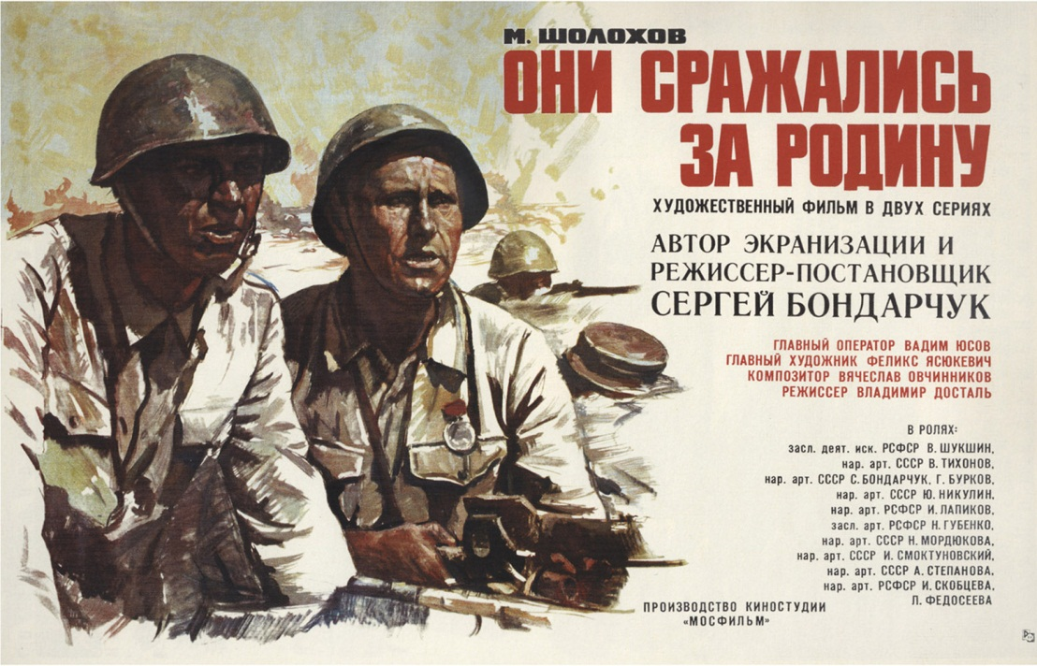
«Они сражались за Родину»
«Они сражались за Родину» — роман Михаила Шолохова о Великой Отечественной войне. Работа над романом велась в три этапа: в 1942—1944, 1949 и 1969 годах. Незадолго до смерти писатель сжёг рукопись романа. В печать вышли только отдельные главы произведения.

Slide 7
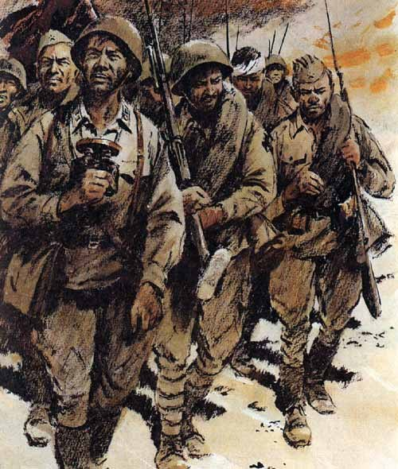
О романе
Над первыми главами романа автор работал в Западном Казахстане, во время приездов с фронта к семье, находившейся там в эвакуации в 1942—1943 годах. Текст романа воссоздает один из самых трагических моментов Великой Отечественной войны — отступление советских войск на Дону летом 1942 года. Михаил Шолохов одним из первых русских писателей открыто писал о трудностях, ошибках, хаосе во фронтовой дислокации, об отсутствии «сильной руки», способной навести порядок. Не хлебом и солью встречают отступающие части жители казачьей станицы, а бросают в лицо измученным солдатам гневные и несправедливые слова.

Slide 8
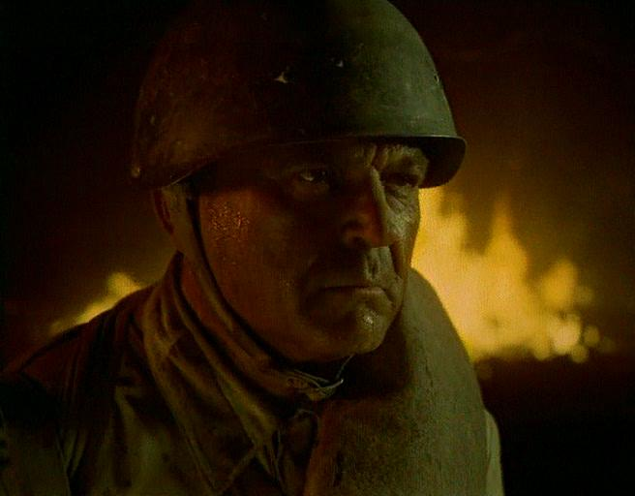
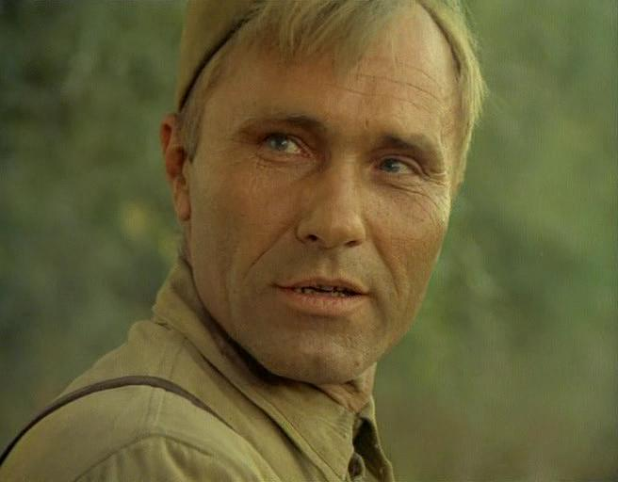
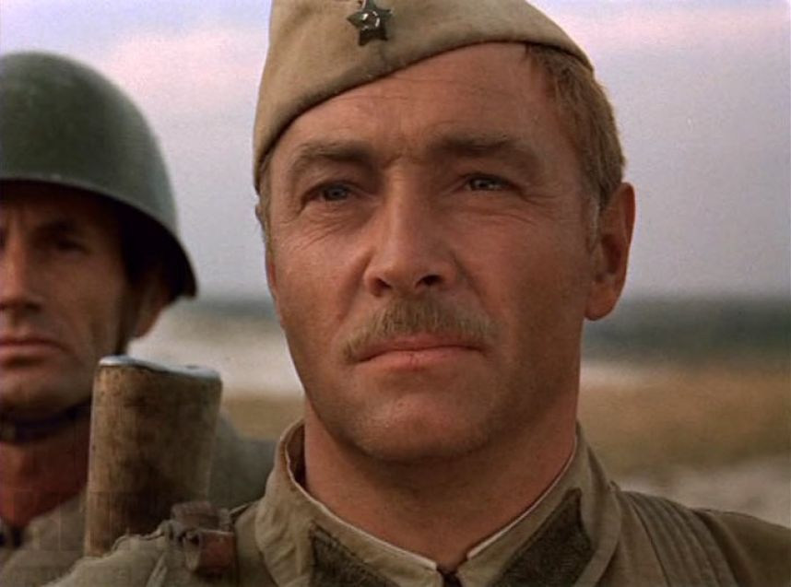
Действующие лица романа(фильма)
Иван Степанович Звягинцев — комбайнёр.
Пётр Федотович Лопахин — шахтёр.
Николай Семёнович Стрельцов — агроном.

Slide 9
«Судьба человека»
«Судьба человека» — рассказ советского русского писателя Михаила Шолохова. Написан в 1956—1957 годах. Первая публикация — газета «Правда», номера за 31 декабря 1956 и 1 января 1957 года

Slide 10
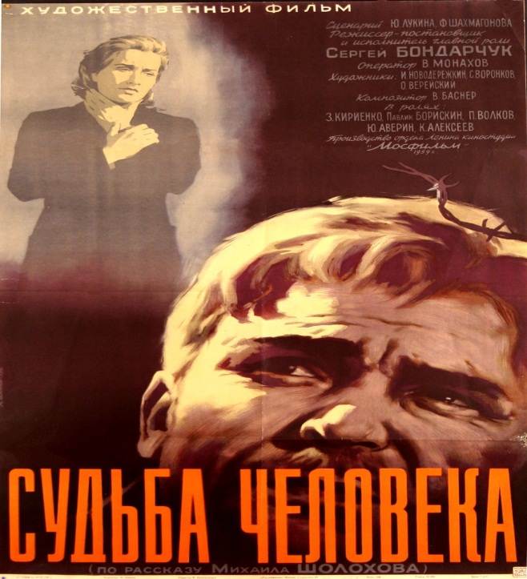
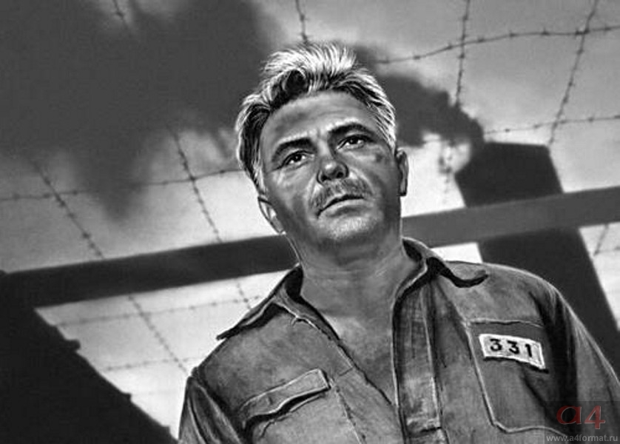
Сюжет рассказа
С началом Великой Отечественной войны шофёру Андрею Соколову приходится расстаться с семьёй и уйти на фронт. Уже в первые месяцы войны он получает ранение и попадает в фашистский плен. В плену он переживает все тяжести концлагеря, благодаря своему мужеству избегает расстрела и, наконец, бежит из него за линию фронта, к своим

Slide 11
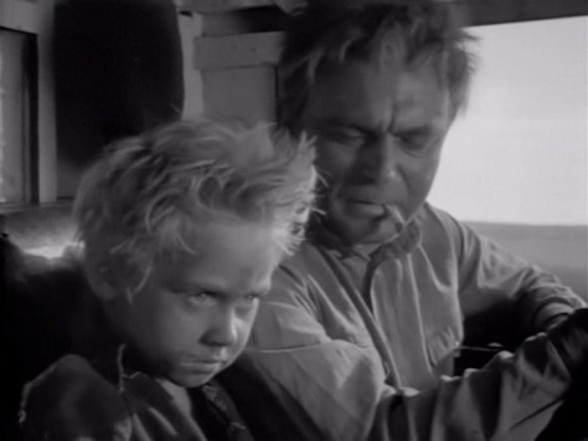
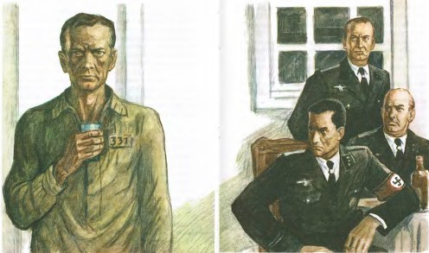
В коротком фронтовом отпуске на малую Родину он узнаёт, что его любимая жена Ирина и обе дочери погибли во время бомбёжки. Из родных у него остался только молодой сын-офицер. Вернувшись на фронт, Андрей получает известие о том, что его сын погиб в последний день войны.
После войны одинокий Соколов работает в чужих местах. Там он встречает маленького мальчика Ваню, оставшегося сиротой. Его мать умерла, а отец пропал без вести. Соколов говорит мальчику, что он его отец, и этим даёт мальчику (и себе) надежду на новую жизнь.

